Slide 1
中文自然語言處理
動手玩
政治大學人工智慧與數位教育中心
陳勇汀 研究員
pudding@nccu.edu.tw
2022年
Notes:
課程編輯網頁
https://docs.google.com/document/d/1p99j395BmG31Gmb_GZeivjDJmYxDZpFvl1edPuKn3DU/edit

Slide 2
陳勇汀 (布丁) 講者簡介
現職：
國立政治大學人工智慧與數位教育中心 研究員
學歷：
國立政治大學圖書資訊與檔案學研究所 博士
專長：
自然語言處理
人工智慧與資料探勘
數位人文
布丁布丁吃什麼？
http://blog.pulipuli.info

Slide 3
課程大綱
自然語言處理基本概念
語義向量 (Embedding)
語義向量實作
分類應用：問答判斷
實作：設計問答資料集
分群應用
實作：用Python實作分群
結語

Slide 4
自然語言處理基本概念
Part 1.

Slide 5
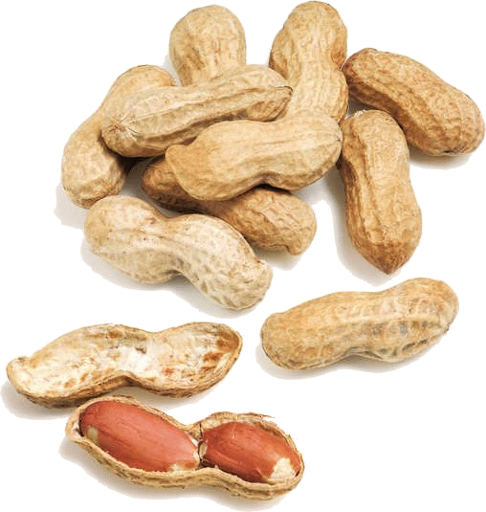
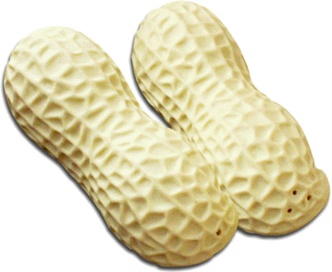
電腦也吃花生？略吃
花生沒吃過
倒是常常被請喝咖啡...

Slide 6
電腦也吃花生？略吃
非結構化資料
這個我吃不下
叫你們老闆出來

Slide 7
電腦也吃花生？略吃
非結構化資料
結構化資料
這才是我的菜
長度cm | 重量g
2.98 | 0.74
3.5 | 0.76
特徵萃取

Slide 8
文本資料的特徵萃取
非結構化資料
結構化資料
?
!
兄弟們！來！來！
來和他們一拼！
憑我們有這一身，
我們有這雙腕，
休怕他毒氣、機關槍！
休怕他飛機、炸裂彈！
來！和他們一拼！
──賴和《南國哀歌》
包含詞彙：
兄弟
們
來
和
他們
一
拼
憑
我們
有
這
一身
這雙
腕
休
怕
他
毒氣
機關槍
飛機
炸裂彈

Slide 9
文本資料的特徵萃取
非結構化資料
結構化資料 (詞袋模型)
?
!
文本 編號 | 休 | 怕 | 他 | 毒氣 | 機關槍 | 飛機 | 炸裂彈
5 | 1 | 1 | 1 | 1 | 1 | 0 | 0
6 | 1 | 1 | 1 | 0 | 0 | 1 | 1
5
休怕他毒氣、機關槍！
6
休怕他飛機、炸裂彈！
1=有這個字; 0=沒有這個字

Slide 10
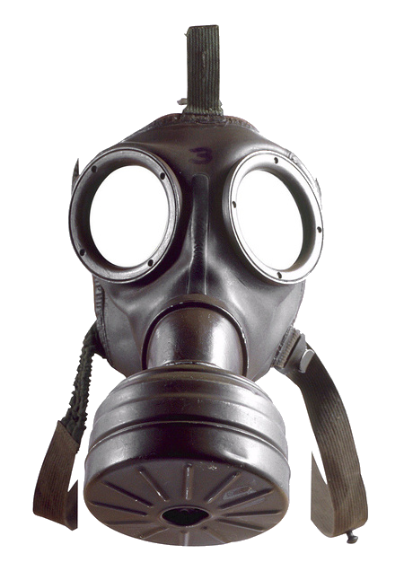
文本模型到電腦的「理解」
結構化資料 (詞袋模型)
我這手上剛好有個防毒面具
就讓我給大家講解講解...
文本 編號 | 他 | 毒氣 | 機關槍
5 | 1 | 1 | 1
6 | 1 | 0 | 0
^
^
http://www.maishuini.com/news/1474.html

Slide 11
我站在雲林
https://tenor.com/view/dance-android-robot-gif-15459115

Slide 12
自然語言處理流程
1. 分解
最小意義單位的分析
2. 轉換
統一不同的用詞
3. 移除
刪除多餘的資訊
4. 向量化
轉成電腦可讀的
結構化文本模型

Slide 13
Phase 1分解
最小意義單位分析方式
空格
n-gram：n字詞，將文本拆成以n個字組成的詞彙
詞典法：以既有詞典為基礎，配合演算法來決定斷詞方式
斷開魂結！
斷開鎖鏈！
斷開一切的牽連！

Slide 14
Phase 2. 轉換
翻譯
跨語言的翻譯
英文的大寫轉換小寫
中文的繁簡字轉換
英文的詞幹化
主題詞表轉換
nurses
護士
护理师
護理師

Slide 15
Phase 3. 移除
移除標點符號
移除數字
移除HTML標籤
移除非主要使用語言
英文研究者常常移除英文以外的語言
移除停用詞
下雨天，留客天，留，我不？留！XDD
下雨天 留客天 留 我不 留

Slide 16
Phase 4. 文字向量化
文本模型選擇
 | Bag of Words 詞袋 | TF 詞頻 | TF-IDF 詞頻-反文件頻 | one-hot
同文件頻率 | X | O | O | O
多文件獨特性 | X | X | O | X
字順 | X | X | X | O
用途 | 解讀巨量資料 | 解讀少量資料 | 搜尋引擎 | 自然語言處理

Slide 17
這樣就夠了，嗎？
結構化資料 (詞袋模型)
>
<
大家可以下課啦！
文本 編號 | 他 | 毒氣 | 機關槍
5 | 1 | 1 | 1
6 | 1 | 0 | 0

Slide 18
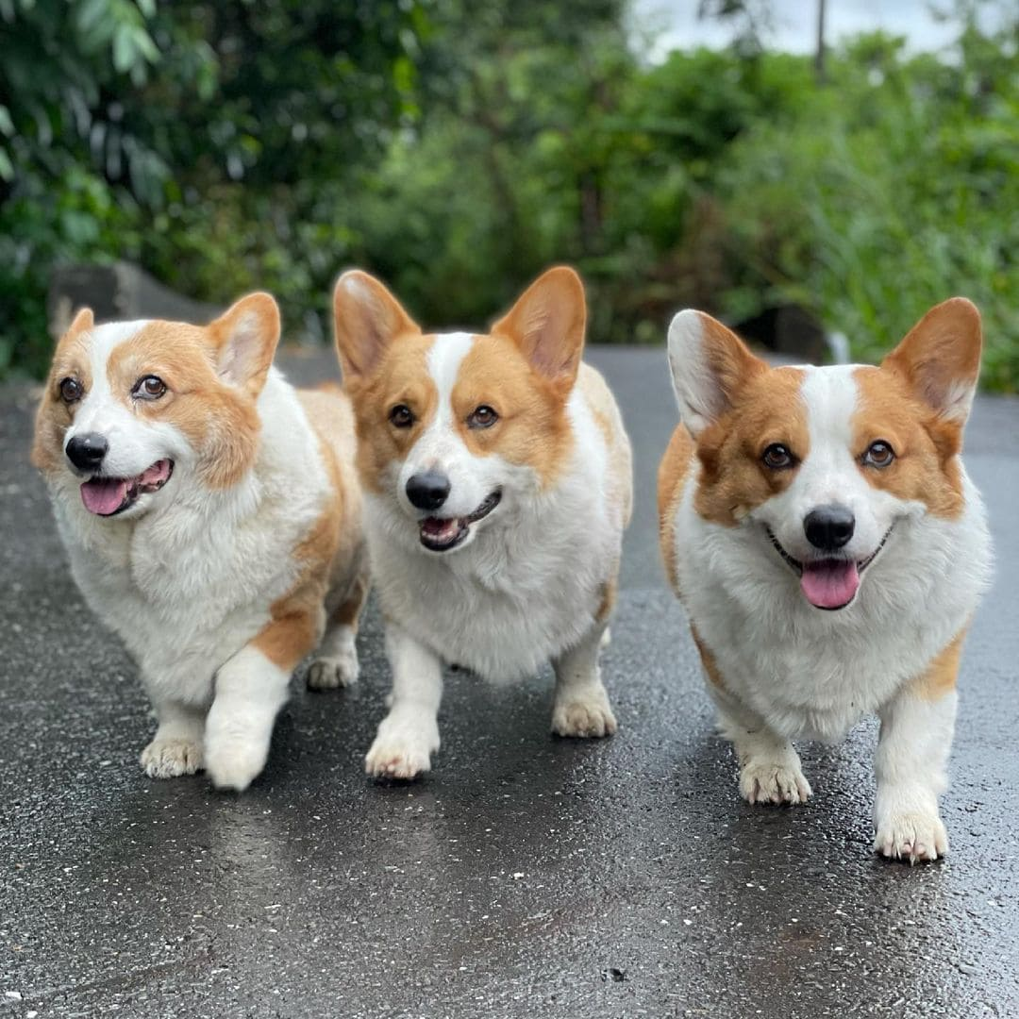
缺點1：只能接受精確的詞彙
狗 狗 狗
德國牧羊犬
?
?
https://www.instagram.com/corgimango/

Slide 19
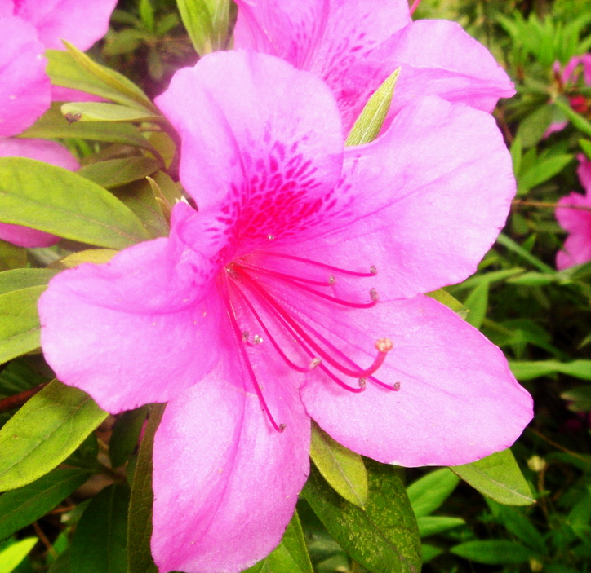
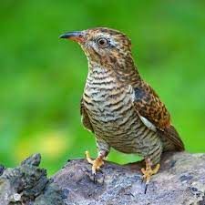
缺點2：脈絡遺失
山上到處是盛開的杜鵑
樹林裡傳來了杜鵑的叫聲
https://www.easyatm.com.tw/wiki/%E5%A4%9A%E7%BE%A9%E8%A9%9E

Slide 20
交給語義向量吧！
embedding
Notes:
http://www.techerator.com/tag/androidify/

Slide 21
語義向量 Embedding
Part 2.

Slide 22
情境題
月色真美
https://pixabay.com/illustrations/moon-moonlight-night-sky-dark-2372573/
Notes:
https://pixabay.com/illustrations/moon-moonlight-night-sky-dark-2372573/
https://happymail.co.jp/happylife/love/beautiful-moon/

Slide 23
詞袋模型的反應
月色真美
今天是
農曆15
https://pixabay.com/illustrations/moon-moonlight-night-sky-dark-2372573/
Notes:
https://pixabay.com/illustrations/moon-moonlight-night-sky-dark-2372573/
https://happymail.co.jp/happylife/love/beautiful-moon/

Slide 24
語義向量的反應
月色真美
很久以前月亮就很漂亮喔
https://pixabay.com/illustrations/moon-moonlight-night-sky-dark-2372573/
Notes:
https://pixabay.com/illustrations/moon-moonlight-night-sky-dark-2372573/
https://happymail.co.jp/happylife/love/beautiful-moon/

Slide 25
怎麼做到的？
!

Slide 26
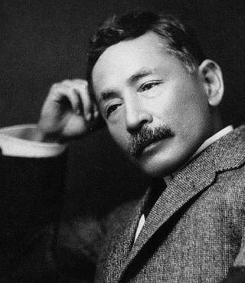
「I love you」翻譯做「月色真美」
日本文豪
夏目漱石
“日本人はそんなことは言わない。月が綺麗ですねとでも訳しておけ。”
日本人不會那樣說，翻譯成月色真美之類的即可
https://www.sigure.tw/learn-japanese/mix/knowledge/tsukigakireidesune.php

Slide 27
Pre-trained Model
預建置模型

Slide 28
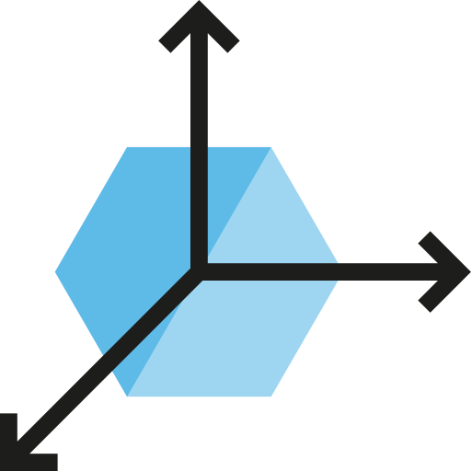
語義向量的產生
月色真美
[-.04, -.05, .05, 0.05, 0,
……
.06 , -0.04, -.05, .03, .06]

Slide 29
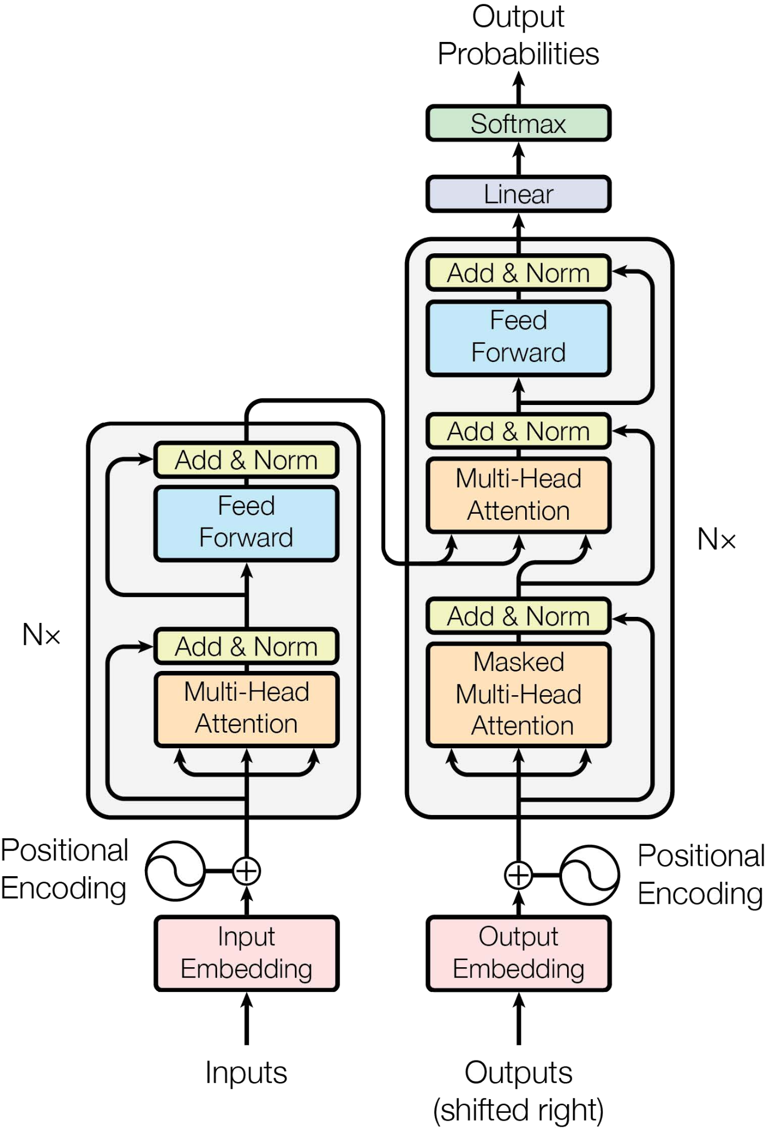
Universal Sentence Encoder (USE)
資料來源
深度學習
網路架構
預建置
模型
Wikipedia
網路新聞
網路問答
論壇
Transformer
(Cer et al., 2018)
Notes:
https://www.flaticon.com/free-icon/internet_2733713?term=internet%20document&page=1&position=29&page=1&position=29&related_id=2733713&origin=search

Slide 30
深度學習網路架構
Transformer
利用Transformer架構編碼器捕捉語義向量
不同的文字
文字的前後順序 (雙向) ➡ 文法
句子的語義向量 (sentence embedding)以512維度的向量呈現

Slide 31
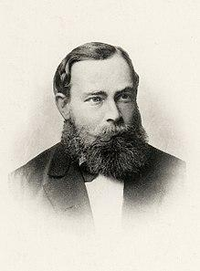
the principle of compositionality
複合性原理
一個複雜表達式的意義 (=向量)是由
其各組成部分的意義(=文字) 以及
用以結合它們的規則 (=文法) 來決定的。
Gottlob Frege
(1848-1925)
Notes:
https://www.slideshare.net/roelofp/deep-learning-for-information-retrieval?qid=4f8f20d4-5595-4392-b080-d750dbbb1b0f&v=&b=&from_search=1

Slide 32
簡化版語義向量的例子
文字 | 語義向量
 | 維度0 | 維度1
德國 | [1, | 3]
法國 | [2, | 2]
星期一 | [9, | 2]
星期二 | [10, | 1]
Notes:
https://www.slideshare.net/roelofp/deep-learning-for-information-retrieval?qid=4f8f20d4-5595-4392-b080-d750dbbb1b0f&v=&b=&from_search=1
https://docs.google.com/spreadsheets/d/1TSN6wx3VrWadEqRtwKm1jZb9Z5V3uvcq13txpf8wpKc/edit#gid=0

Slide 33
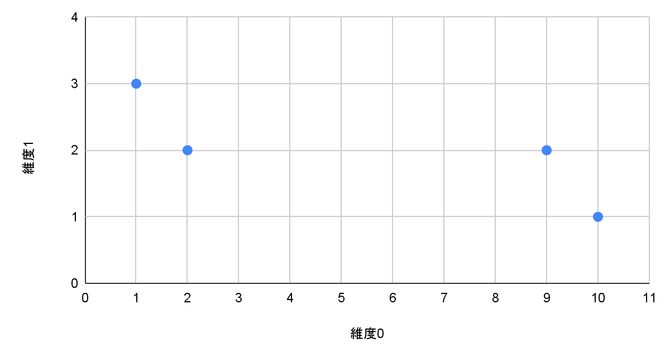
簡化版語義向量的例子
德國
星期一
法國
星期二

Slide 34
語義向量實作
Part 3.

Slide 35
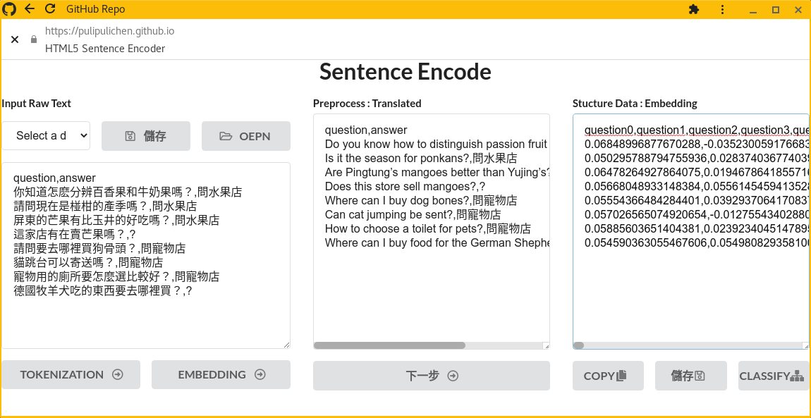
Sentence Encoder

Slide 36
課程網頁取得教材
Sentence Encoder
問水果店還是寵物店 - 問答形式

Slide 37
辦公室套裝的自由軟體
LibreOffice
LibreOffice辦公室套裝軟體的試算表工具
LibreOffice是跨平臺的開放自由軟體，是編輯開放文件格式(ODF)的最佳選擇
開放文件格式包含文件(ODT)、試算表(ODS)、投影片(ODP)等多種類型格式
開放文件格式是我國政府的主要通用格式
https://zh-tw.libreoffice.org /download/libreoffice-fresh/

Slide 38
LibreOffice下載
CSV
LibreOffice
ODS

Slide 39
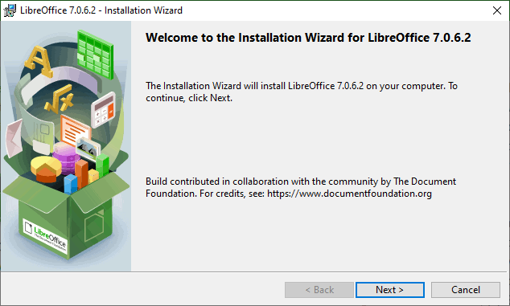
LibreOffice安裝

Slide 40
觀察資料集
question | answer
你知道怎麽分辨百香果和牛奶果嗎？ | 問水果店
請問現在是椪柑的產季嗎？ | 問水果店
屏東的芒果有比玉井的好吃嗎？ | 問水果店
這家店有在賣芒果嗎？ | ?
請問要去哪裡買狗骨頭？ | 問寵物店
貓跳台可以寄送嗎？ | 問寵物店
寵物用的廁所要怎麼選比較好？ | 問寵物店
德國牧羊犬吃的東西要去哪裡買？ | ?

Slide 41
觀察資料集
文本
分類
question | answer
你知道怎麽分辨百香果和牛奶果嗎？ | 問水果店
請問現在是椪柑的產季嗎？ | 問水果店
屏東的芒果有比玉井的好吃嗎？ | 問水果店
這家店有在賣芒果嗎？ | ?
請問要去哪裡買狗骨頭？ | 問寵物店
貓跳台可以寄送嗎？ | 問寵物店
寵物用的廁所要怎麼選比較好？ | 問寵物店
德國牧羊犬吃的東西要去哪裡買？ | ?
已知案例
未知案例

Slide 42
Sentence Encoder操作
1. 開啟ODS
2. 選擇分析方式
3. 查看文本模型

Slide 43
Tokenization ⇨ 詞袋模型

Slide 44
Tokenization ⇨ 詞袋模型
3. 屏東的芒果有比玉井的好吃嗎？
4. 這家店有在賣芒果嗎？

Slide 45
Embedding ⇨ 語義向量
語義向量：question0 ~ question511

Slide 46
應用
分類應用
文件
文本模型
分群應用

Slide 47
分類應用：問答判斷
Part 4.

Slide 48
未知案例 ⇦ 已知案例
未知案例
已知案例
question | answer
你知道怎麽分辨百香果和牛奶果嗎？ | 問水果店
請問現在是椪柑的產季嗎？ | 問水果店
屏東的芒果有比玉井的好吃嗎？ | 問水果店
請問要去哪裡買狗骨頭？ | 問寵物店
貓跳台可以寄送嗎？ | 問寵物店
寵物用的廁所要怎麼選比較好？ | 問寵物店
question | answer
這家店有在賣芒果嗎？ | ?
如何挑給德國牧羊犬吃的飼料？ | ?

Slide 49
詞袋模型的相近
3. 屏東的芒果有比玉井的好吃嗎？
4. 這家店有在賣芒果嗎？

Slide 50
未知案例 ⇦ 已知案例
未知案例
已知案例
question | answer
你知道怎麽分辨百香果和牛奶果嗎？ | 問水果店
請問現在是椪柑的產季嗎？ | 問水果店
屏東的芒果有比玉井的好吃嗎？ | 問水果店
請問要去哪裡買狗骨頭？ | 問寵物店
貓跳台可以寄送嗎？ | 問寵物店
寵物用的廁所要怎麼選比較好？ | 問寵物店
question | answer
這家店有在賣芒果嗎？ | ?
如何挑給德國牧羊犬吃的飼料？ | ?

Slide 51
用語義向量來計算相似度

Slide 52
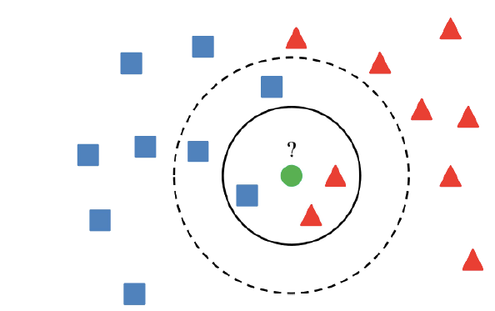
K-Nearest Neighbors
k-最近鄰分類法 (KNN)
k-最近鄰分類法是為未知案例找尋相似的已知案例，以此決定未知案例的分類
相似度的計算常見使用歐幾里得距離
廣泛應用於圖形辨識領域
已知案例: 類別1
未知案例
已知案例: 類別2
https://vitalflux.com/k-nearest-neighbors-explained-with-python-examples/

Slide 53
KNN步驟
選擇用來判斷分類的候選案例數量K (最小值為1)
對於某一未知案例，選出相似度最高的K個候選已知案例
統計K個候選已知案例之分類的數量
將候選已知案例數量最多的分類，指派給未知案例
https://www.slideshare.net/akhileshjoshi123/knn-classification?qid=139ec64f-3f01-467b-8f7c-968bc8e4a70e&v=&b=&from_search=5

Slide 54
KNN示意圖
k=5
k=3
https://www.slideshare.net/akhileshjoshi123/knn-classification?qid=139ec64f-3f01-467b-8f7c-968bc8e4a70e&v=&b=&from_search=5

Slide 55
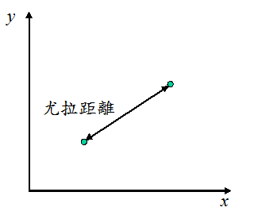
相似度的計算
歐基里得距離 (Euclidean distance)
資料點x_{i}=<x_{i1},x_{i2},...,x_{ik}>和資料點x_{j}=<x_{j1},x_{j2},...,x_{jk}> 之間的歐基里得距離算法

Slide 56
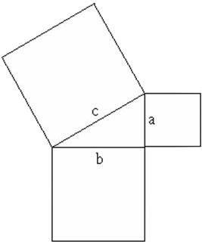
畢氏定理⇨歐基里得距離
c²=a²+b²

Slide 57
歐基里得距離計算
x₂=<21,26>
句子 | 維度1 | 維度2
1 | 20 | 20
2 | 21 | 26
x₁=<20,20>
句子x₁=[20, 20] 與 句子x₂=[21, 26]
之間的歐基里得距離為：

Slide 58
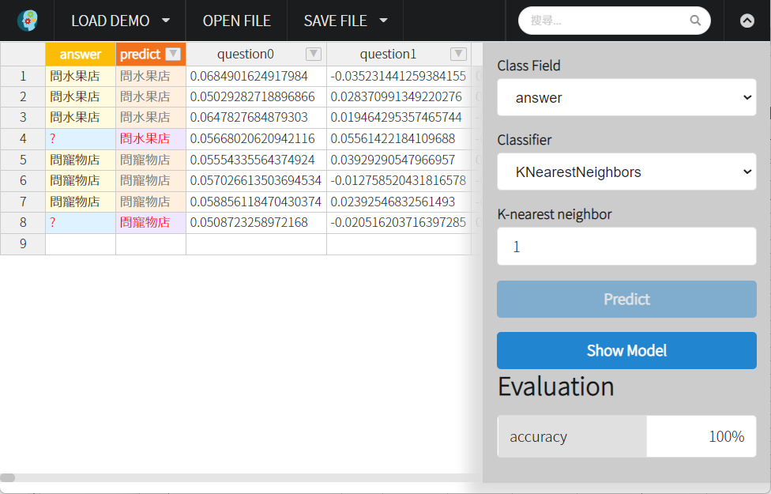
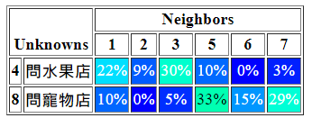
相似度計算結果
歐幾里得距離
正規化
距離0：100%
距離最遠：0%

Slide 59
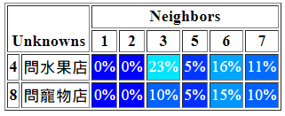
與未知案例相似的已知案例
詞袋模型
語義向量
8. 如何挑給德國牧羊犬吃的飼料？

Slide 60
語義向量的相近
5. 請問要去哪裡買狗骨頭？
8. 如何挑給德國牧羊犬吃的飼料？

Slide 61
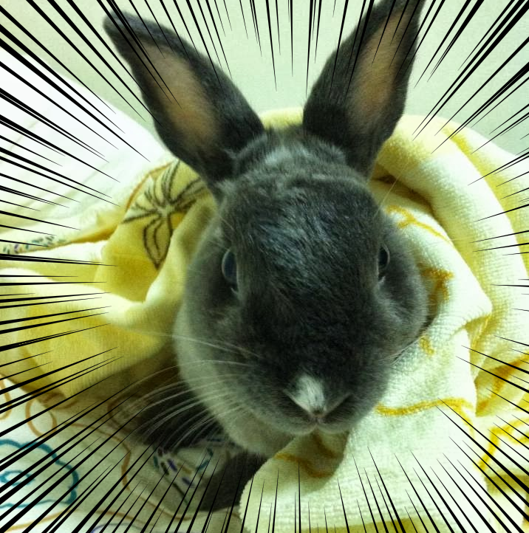
換你設計
問答資料集！
今天來點兔子吧！
挑戰時刻來臨了
‹#›

Slide 62
設計問答資料集
建立問答資料集
圖書館常見問題
蝦皮協助中心
104常見問題
產生語義向量的文本模型
測試語義向量+KNN能不能正確分類問題的答案

Slide 63
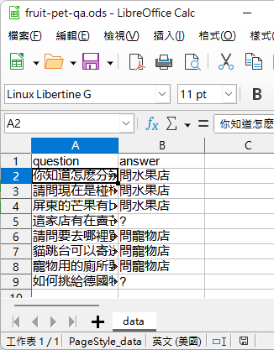
編輯問答資料集 (1/3)
問水果店還是寵物店 - 問答形式

Slide 64
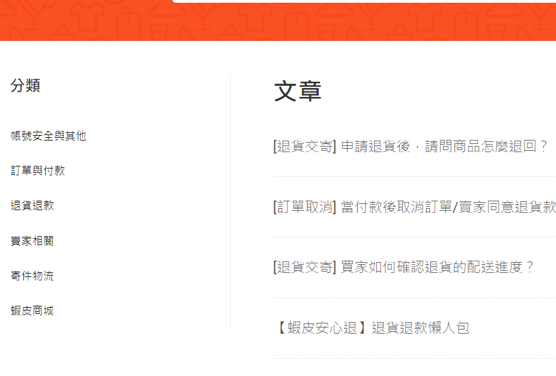
編輯問答資料集 (2/3)

Slide 65
編輯問答資料集 (3/3)
問答資料集建議最小條件：
2個分類，各4個問題，共8個問答
每個分類個別將其中一個問題的答案改為「?」，表示「未知案例」
測試看看語義向量+KNN演算法 能不能正確判斷問題的分類答案

Slide 66
測試問答資料集
!
Sentence Encoder
!

Slide 67
設計問答資料集
換你囉

Slide 68
分群應用
Part 5.

Slide 69
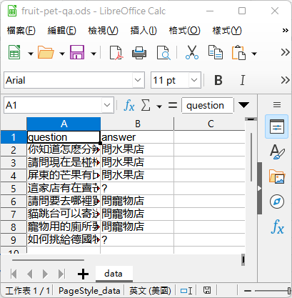
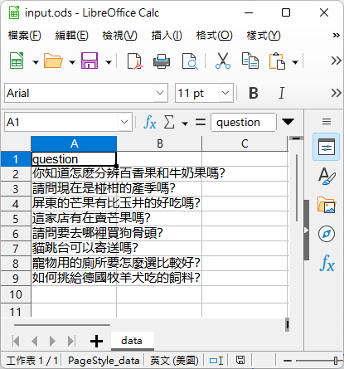
未知分類的文本
有分類欄位⇨分類
沒有分類欄位⇨分群

Slide 70
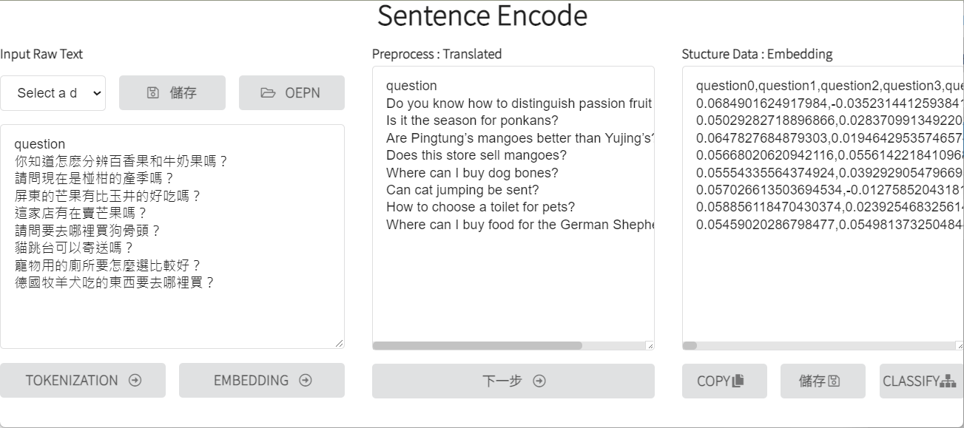
觀察文本相似度矩陣 (1/3)
1. 開啟input.ods
2. Embedding
3. 查看文本模型

Slide 71
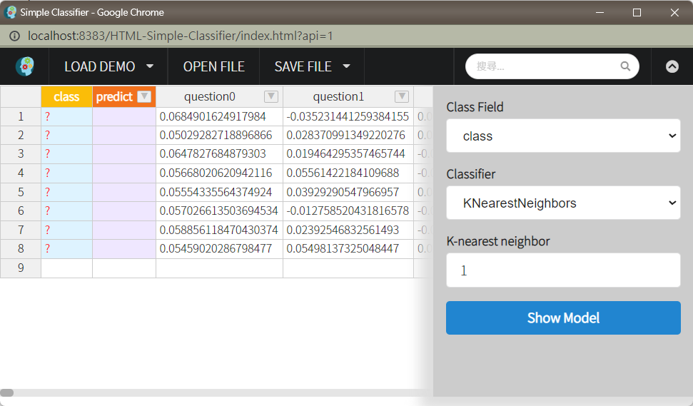
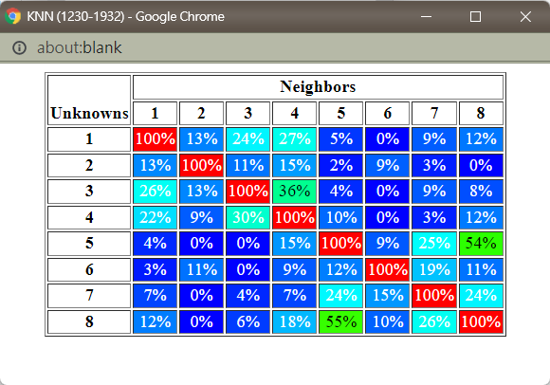
觀察文本相似度矩陣 (2/3)

Slide 72
觀察文本相似度矩陣 (3/3)

Slide 73
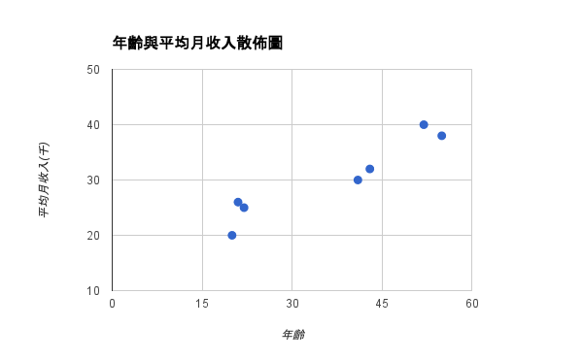
K Means
K平均法
分群演算法

Slide 74
分群的概念與目的
將資料集合中的資料記錄(資料點)加以分群成數個群集(cluster)
使得每個群集中的資料點間相似程度高於與其它群集中資料點的相似程度
從群集結果推論出有用、隱含、令人感興趣的特性和現象
不相似
相似
Notes:
資料點x2=<21,26>

Slide 75
K平均法
演算法流程
輸入：資料集合、使用者定義之群集數量k
輸出：k個互不交集的群集
隨機從資料集合中選擇任k個資料點當作起始k群的群集中心
利用相似度計算公式，將資料點分別歸屬到距其最近之群集中心所屬的群集，形成k個群集。
利用各群集中所含的資料點，重新計算各群集之群集中心點
條件判斷：
假如由步驟3所得到各群之群集中心與之前所計算之群集中心相同，則表示分群結果已穩定，並結束此處理程序並輸出各群結果
否則回到步驟2繼續執行

Slide 76
「k」=3，3個分群
3
1
2

Slide 77
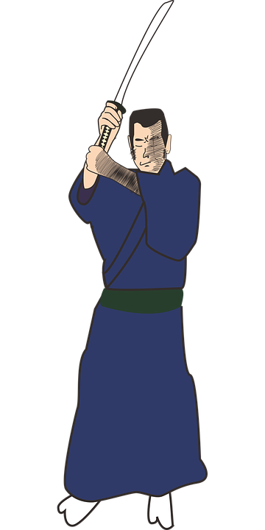
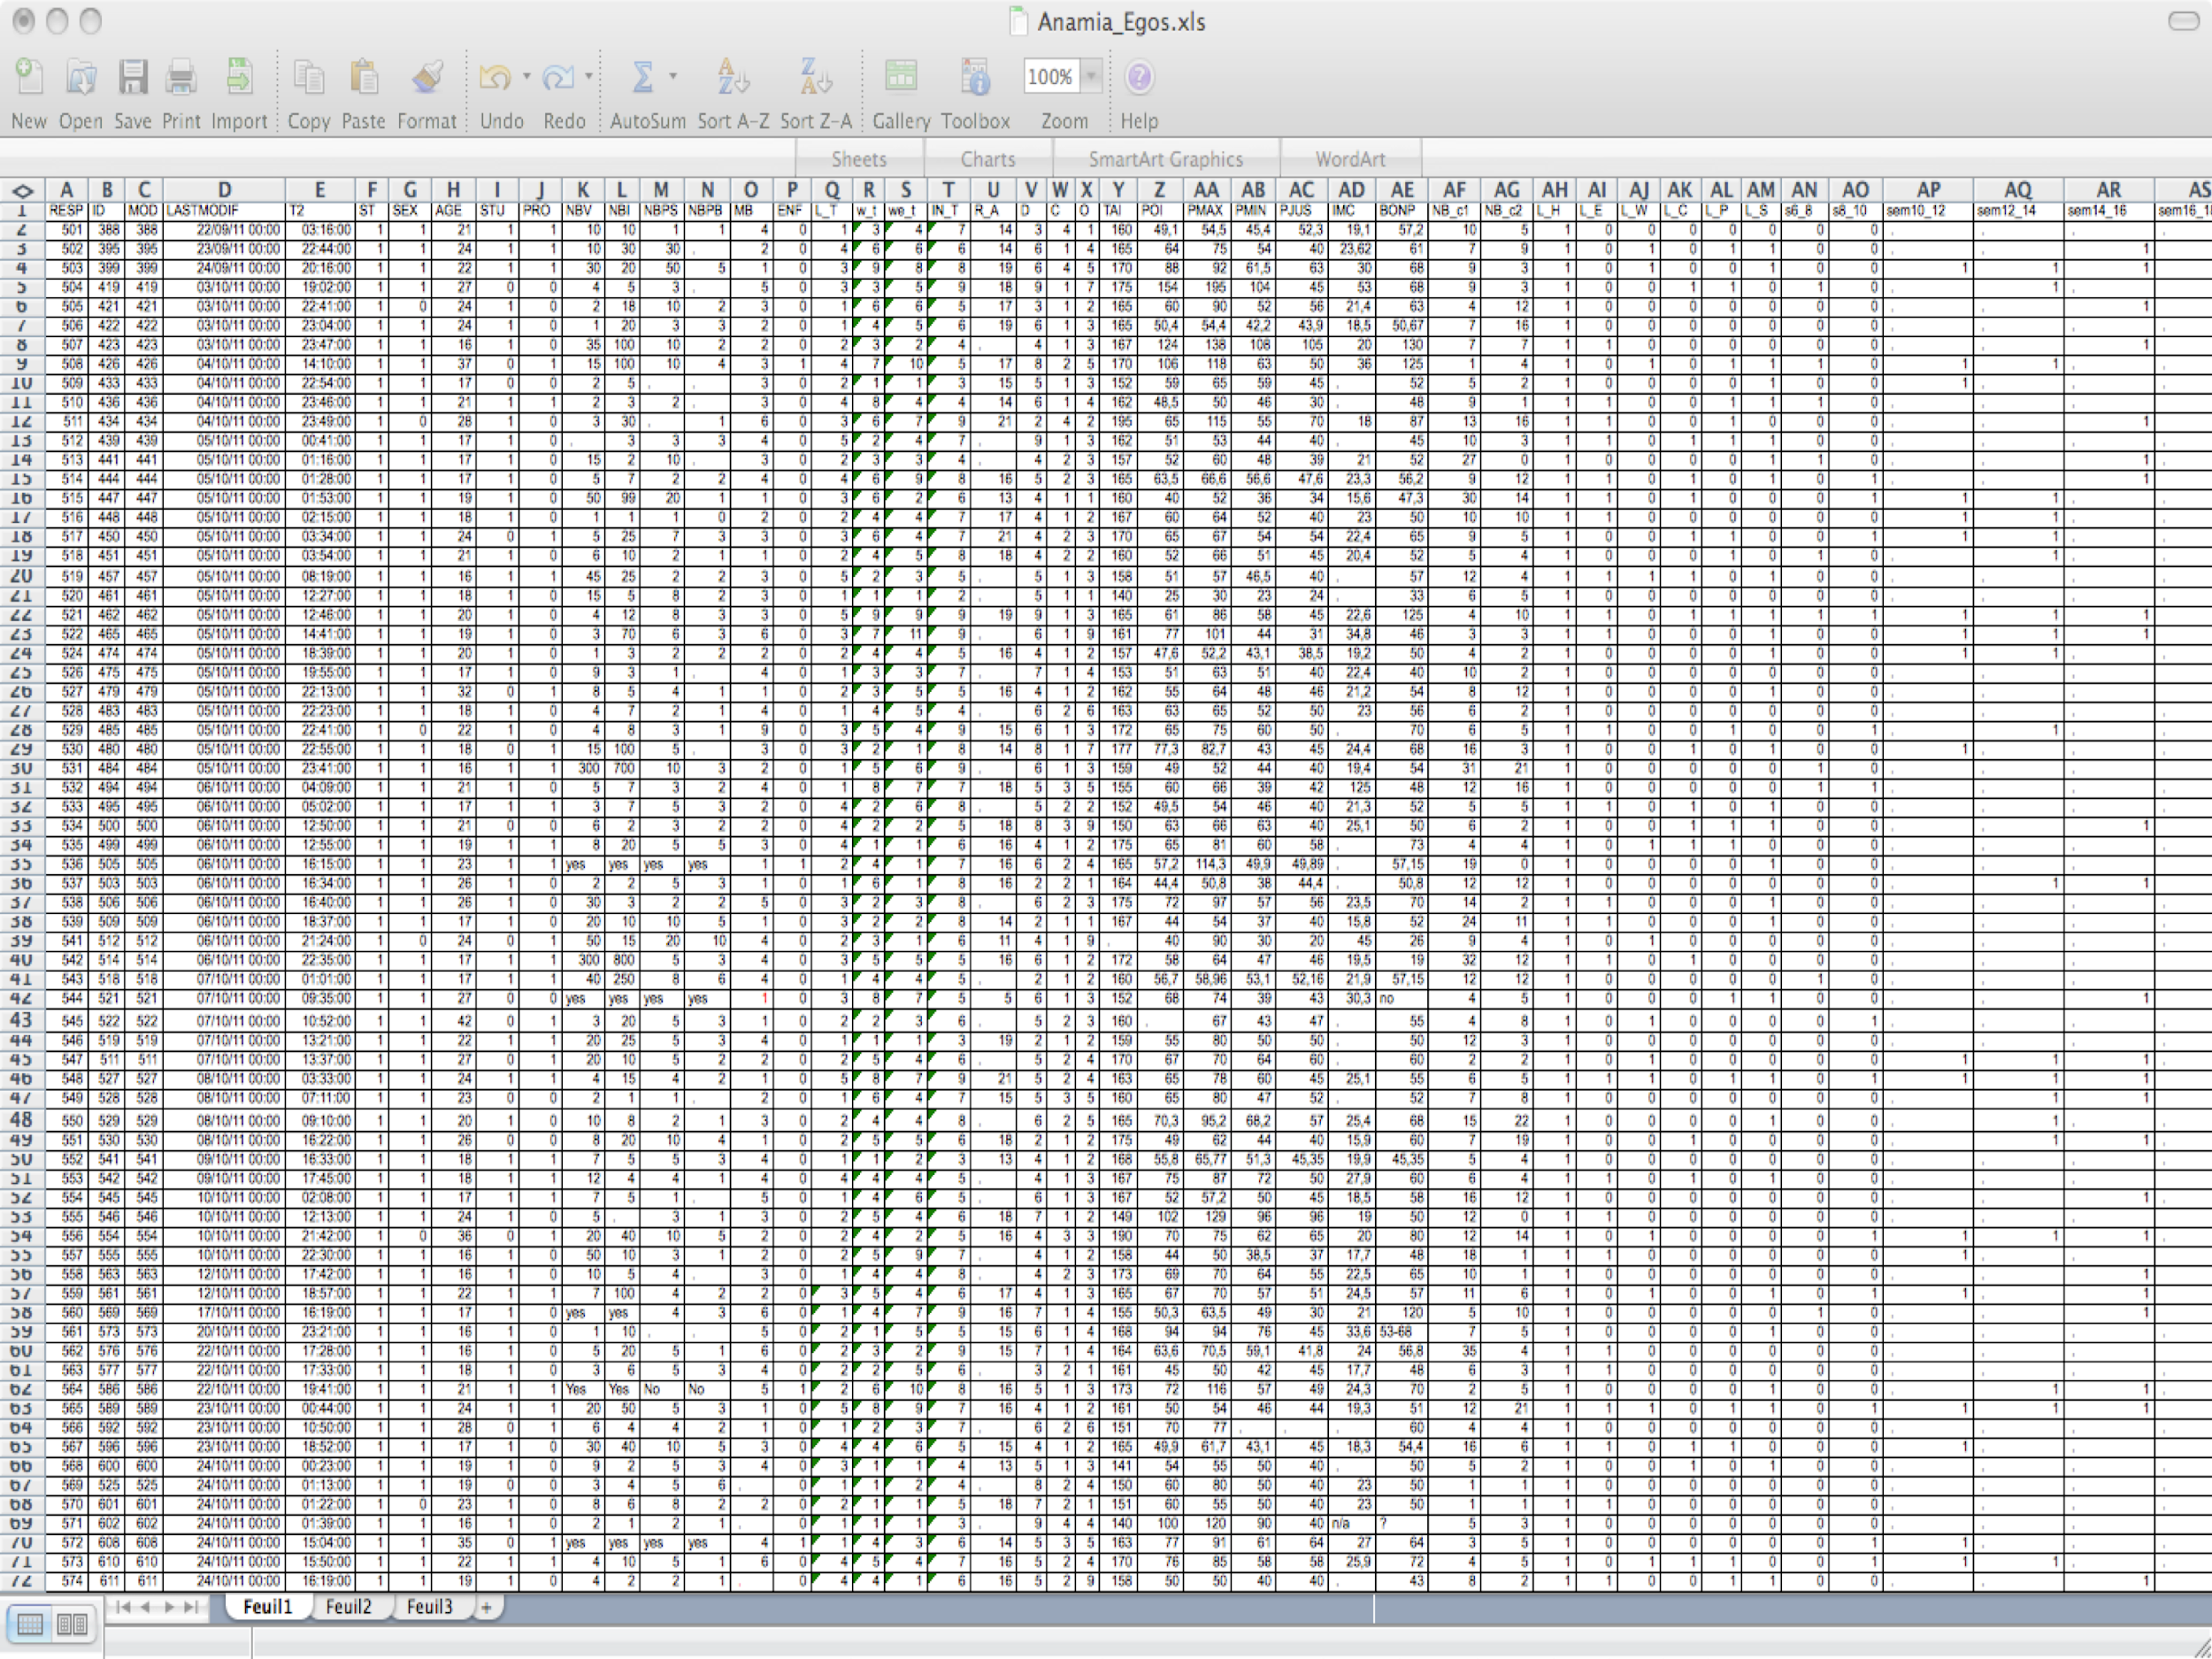
如何選擇分群數量K值？
星爆氣流斬！

Slide 78
評估分群品質
CH指標 (Calinski-Harabasz)

Slide 79
CH指標
trace B：各群之間的距離 (越大越好)
群集中心的中心

Slide 80
CH指標
trace W：群內各點的距離 (越小越好)

Slide 81
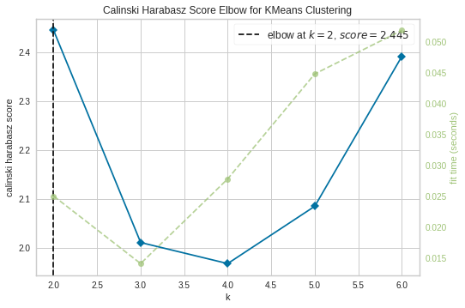
搭配Elbow Method決定最佳K值
也許分兩個就夠了
https://www.scikit-yb.org/en/latest/api/cluster/elbow.html

Slide 82
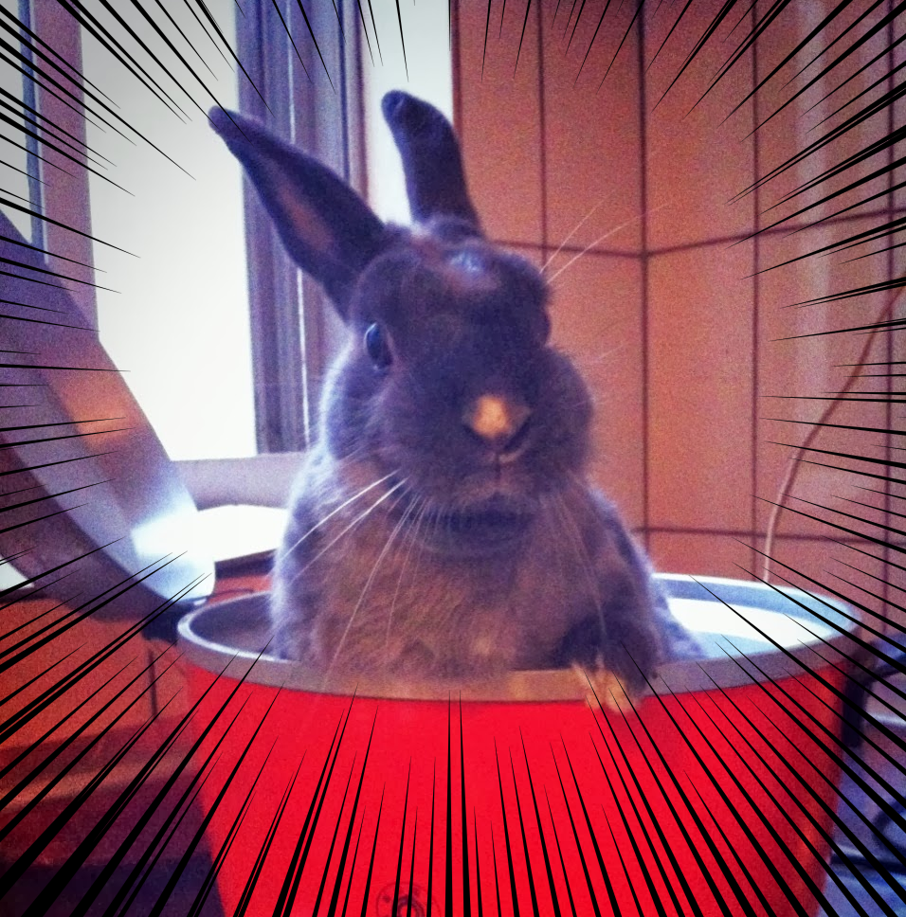
我聽到了！
是乾乾的聲音！
用Python
實作分群！
食戟之兔 貳之鍋
勇者的挑戰永無止盡
‹#›

Slide 83
用Python實作分群
下載「未知分類形式」的input.ods資料集
開啟「Collaboratory」
上傳input.ods檔案
開啟分群腳本，複製腳本內容
到「Collaboratory」貼上並執行
觀察執行結果
下載output.ods
觀察分群結果

Slide 84
下載input.ods資料集
問水果店還是寵物店
- 未知分類形式

Slide 85
開啟「Collaboratory」
Collaboratory 開新筆記本

Slide 86
上傳input.ods檔案 (1/2)
2. 上傳input.ods
3. 確認上傳
1. 開啟檔案側邊欄

Slide 87
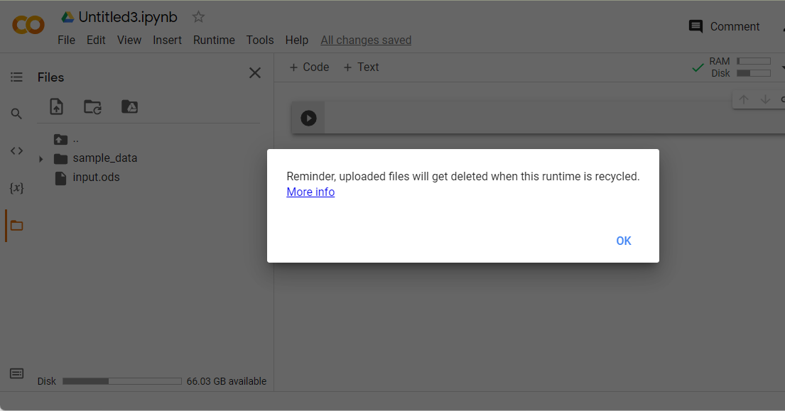
上傳input.ods檔案 (2/2)
上傳檔案關掉後會被刪除

Slide 88
開啟分群腳本
Python分群腳本

Slide 89
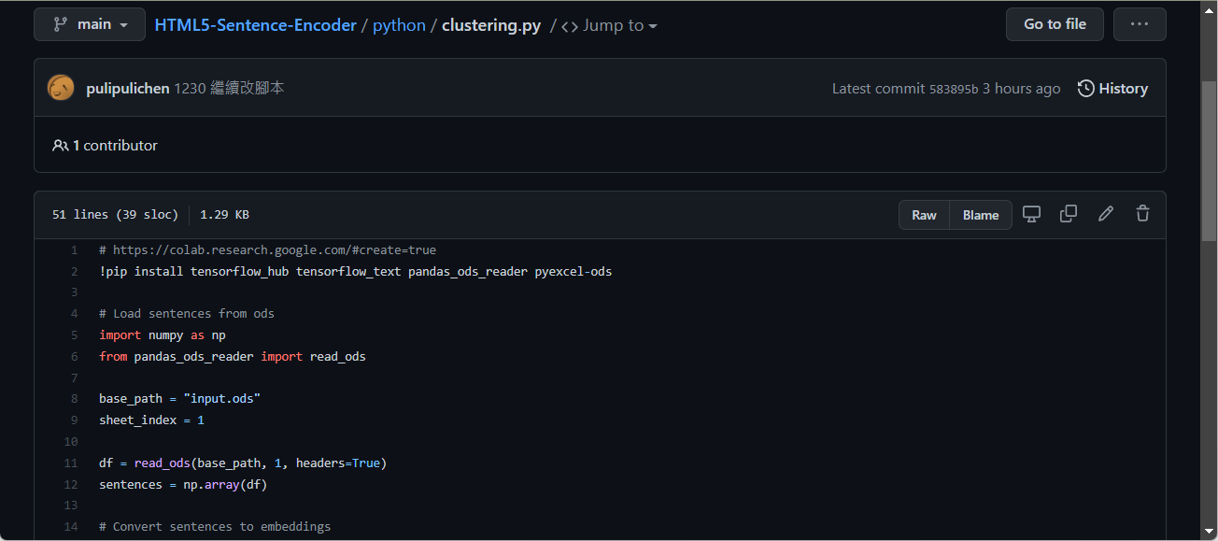
複製腳本內容
複製腳本內容

Slide 90
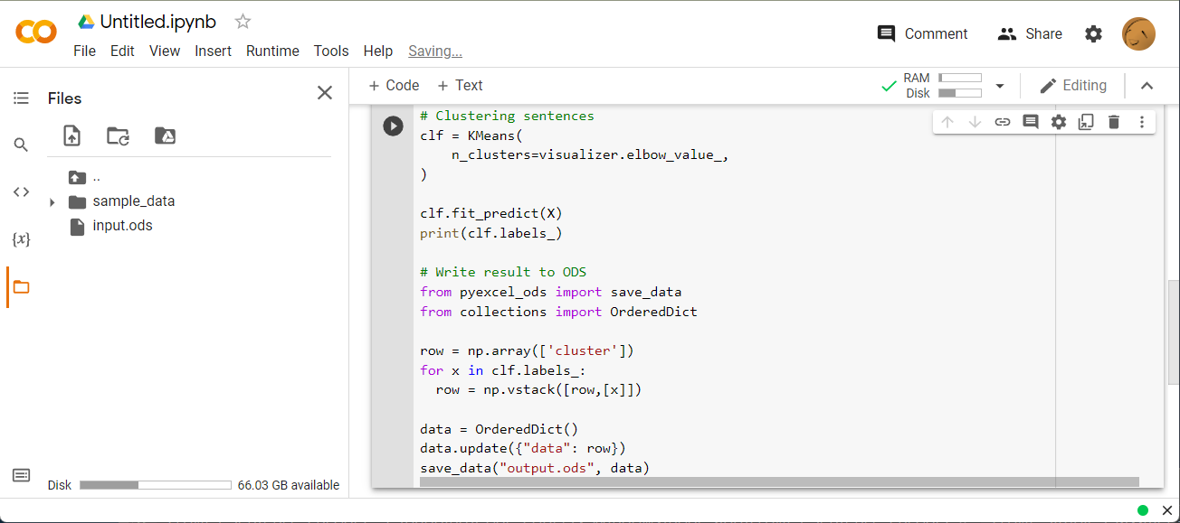
到「Collaboratory」貼上並執行
2. 執行
1. 貼上

Slide 91
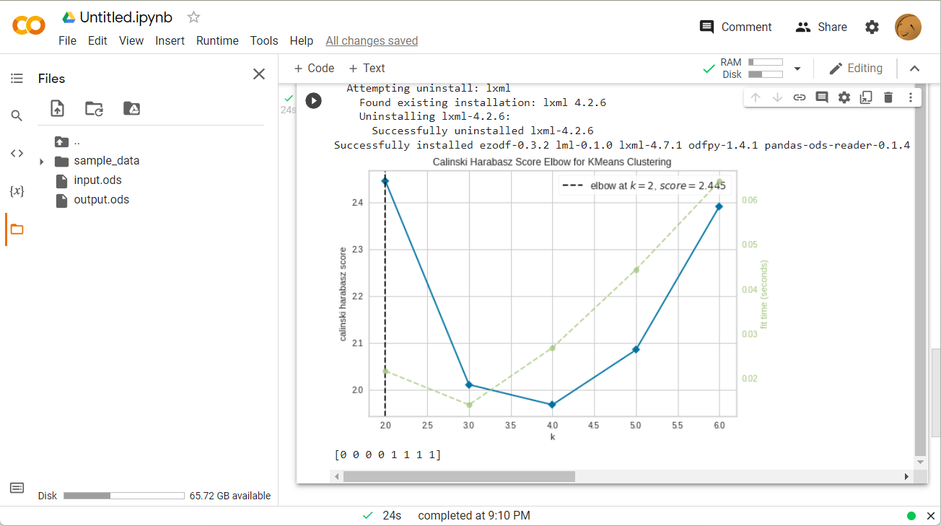
觀察執行結果
1. Elbow Method
3. 分群結果檔案
2. 分群結果

Slide 92
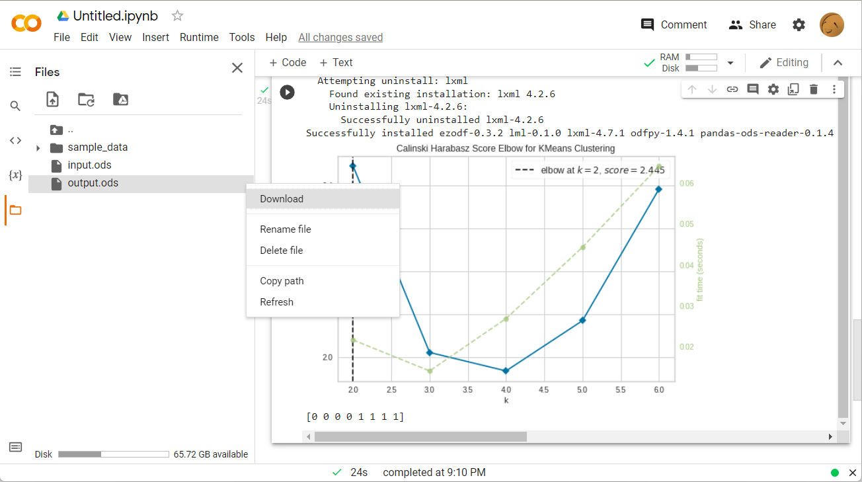
下載output.ods
1. 按下...
2. 下載
output.ods

Slide 93
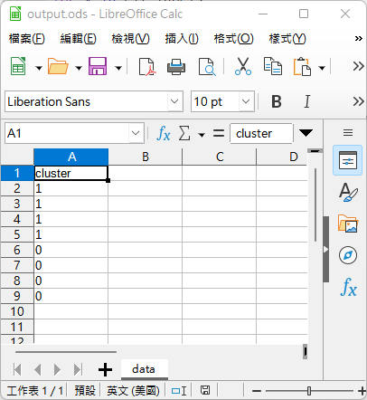
觀察分群結果
input.ods
output.ods

Slide 94
用Python實作分群
換你囉

Slide 95
Python分群腳本解說

Slide 96
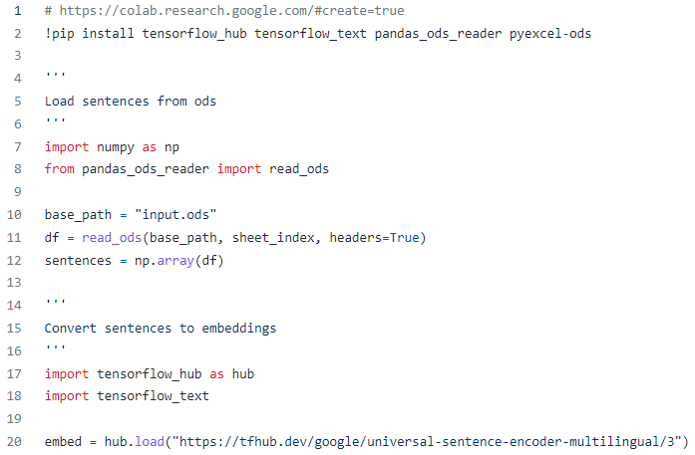
安裝需要的Python套件
!pip install <package>

Slide 97
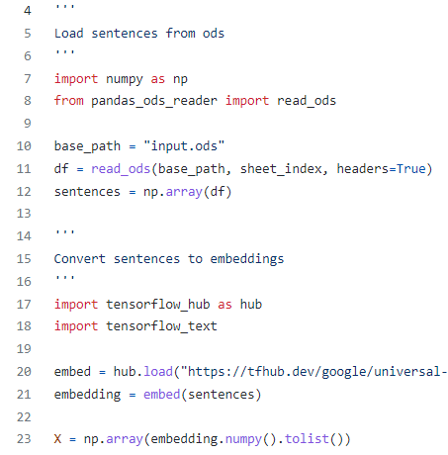
從input.ods讀取資料
使用pandas_ods_reader套件讀取ods檔案
輸入檔案的名稱

Slide 98
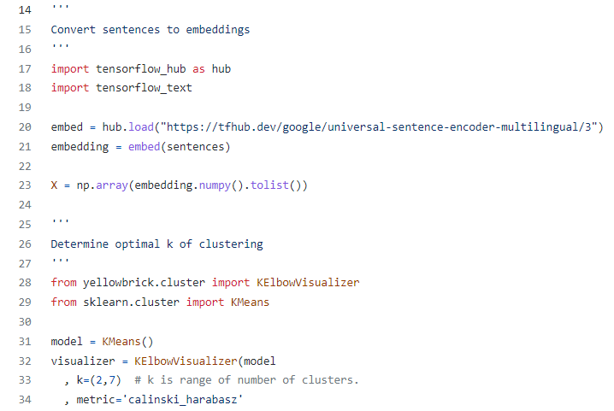
把文本轉換成語義向量, 再轉換為陣列
使用USE模型
把張量轉換為陣列

Slide 99
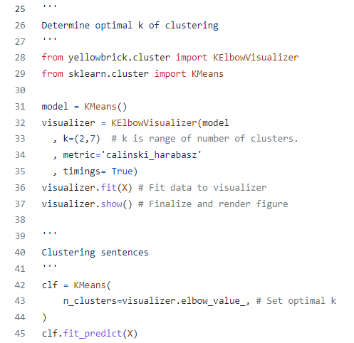
分析最佳分群數量k
從2~7之間決定
最佳的分群數量k
根據CH指標

Slide 100
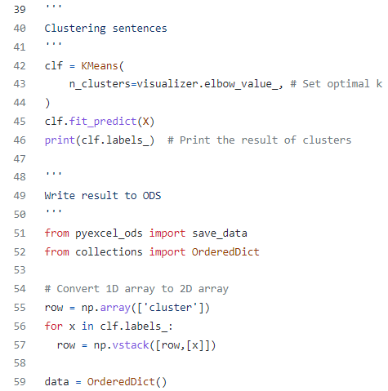
以最佳分群數量k進行分群
以剛剛找出的 最佳k值進行分群
分群結果
[0 0 0 0 1 1 1 1]

Slide 101
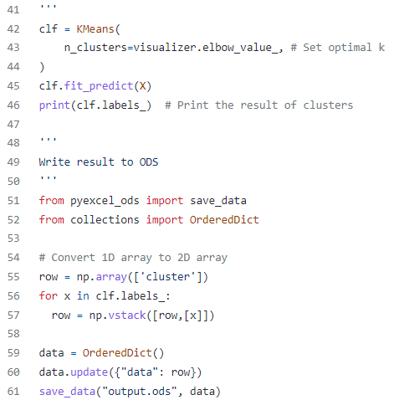
將分群結果寫入output.ods
輸出檔案的名稱

Slide 102
結語
Part 6.

Slide 103
從語義向量到應用
分類應用
文件
文本模型
分群應用
Universal Sentence Encoder

Slide 104
其他的語義向量預建置模型
GPT-2：使用40GB網路資料建置包含了1.5B個參數的Transformer架構
BiGRU：結合attention model與hierarchical attention model對長短不同的句子做不同的處理
BERT：採用雙向編碼、Transformer架構與非監督式編碼建構的模型
XLNet：結合了Transformer-XL跟BERT，採用autoregressive架構建置的模型
Sentence-T5：使用encoder-decoder方法建置包含了最多11B個參數的模型

Slide 105
結合進階的自然語言處理
文件
自然語言處理
預建置模型
語義向量
命名實體識別
詞性識別
摘要/關鍵字選取

Slide 106
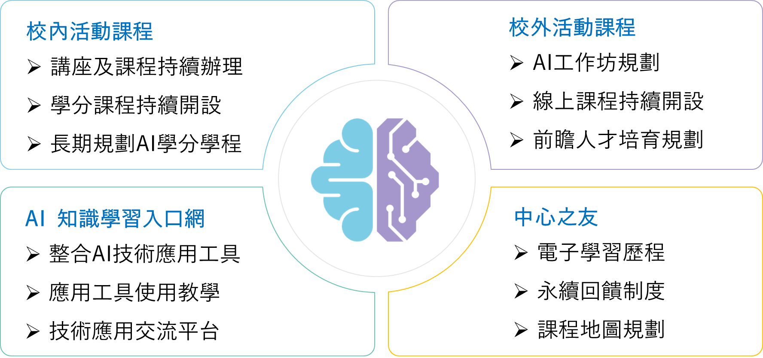
國立政治大學

Slide 107
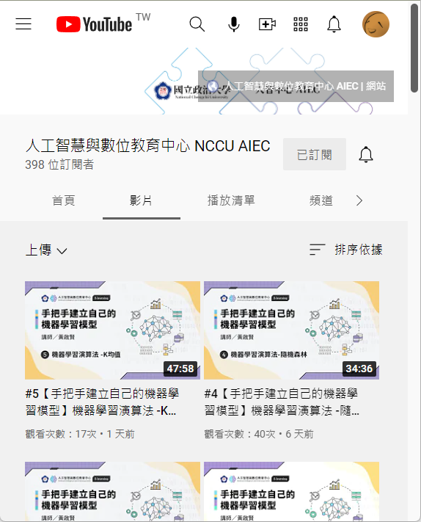
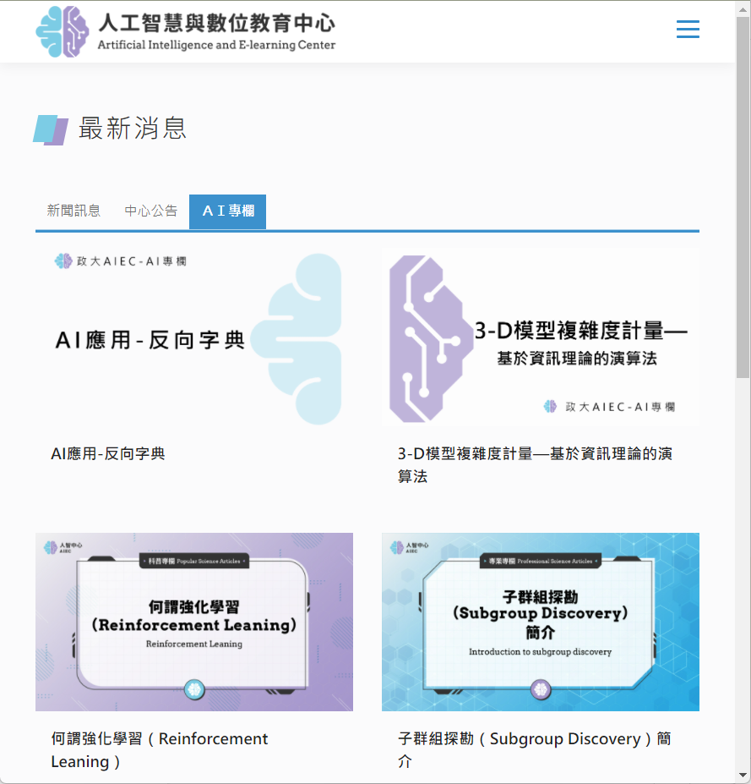
AI知識學習入口網
YouTube頻道
AI專欄

Slide 108
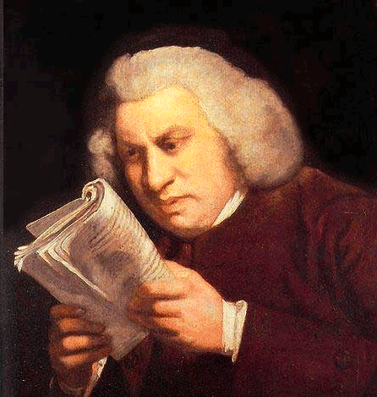
我到底看了什麼？
QA時間
http://www.shujuren.org/article/827.html
Notes:
http://www.shujuren.org/article/827.html

